Slide 1

SICOACFI
(Sistema de control de activos fijos.)

Slide 2
Presentación echa por:
Jhoan Fernando Gamboa
Jair Ramírez
Cristian Camilo Chávez
Miguel Romero

Slide 3
Descripción
Somos una empresa que se especializa en el desarrollo de software utilizando las mejores técnicas de recolección para llevar a cabo un sistema que le genere solución a las empresas, que lo requieran.

Slide 4
Visión
Para el 2025 deseamos ser una entidad identificada a nivel nacional por un alto desempeño y calidad en el desarrollo de software, representando una fuerte competencia en el mercado.

Slide 5
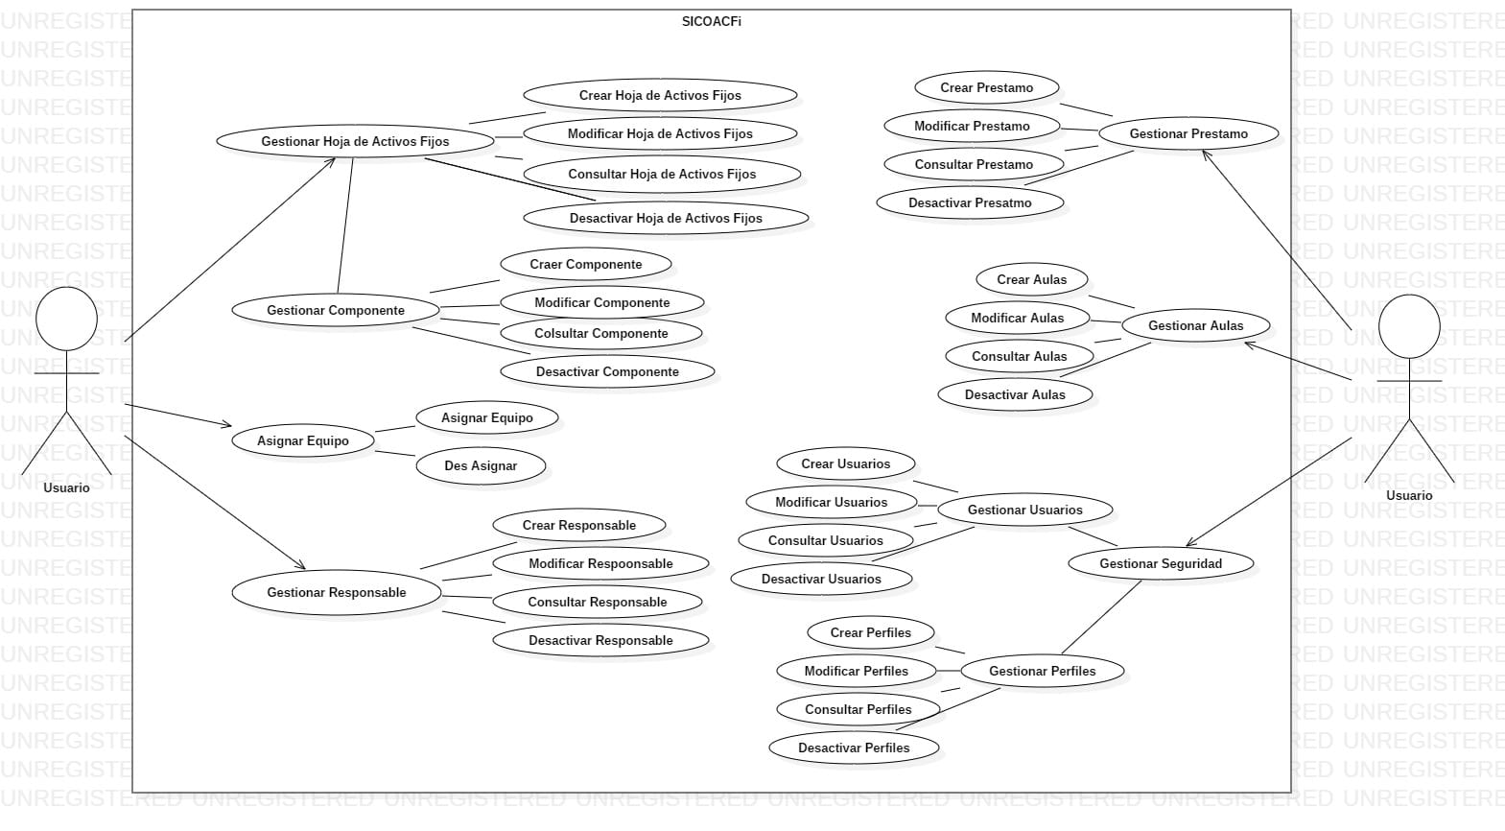
Diagrama caso de uso

Slide 6
Diagrama de distribución.

Slide 7
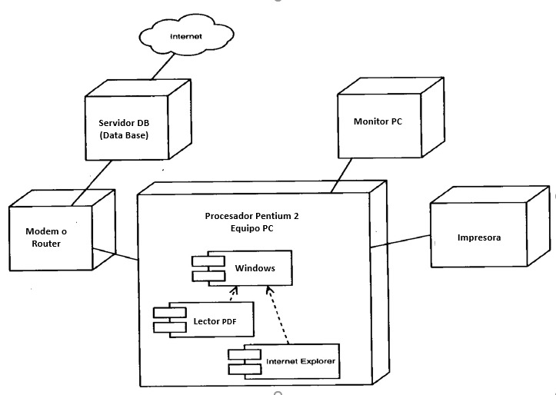

Slide 8
Diagrama de clases.

Slide 9
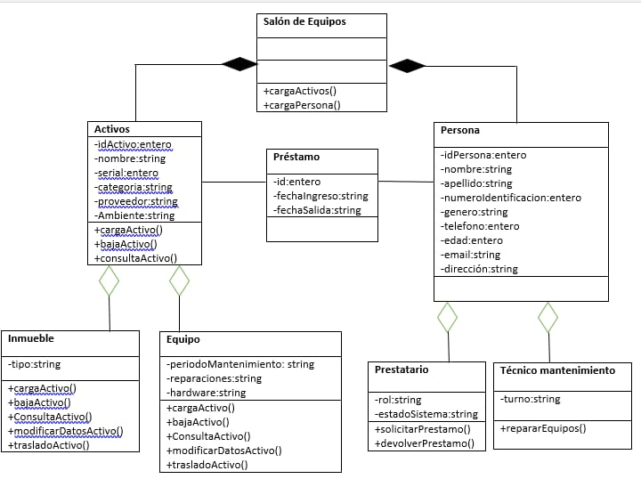

Slide 10
Modelo entidad relación

Slide 11
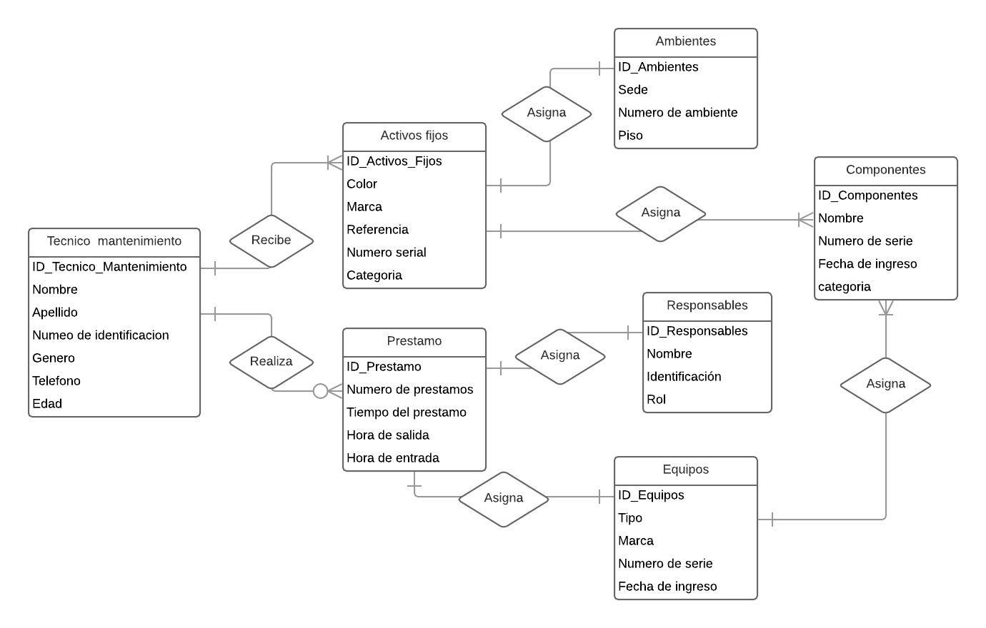

Slide 12
Manipulación de datos DML

Slide 13
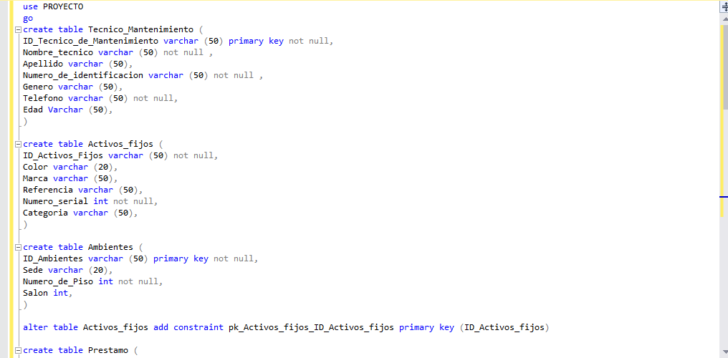

Slide 14
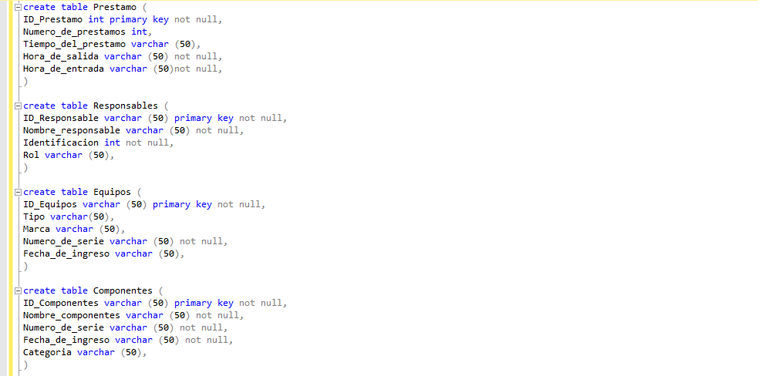

Slide 15
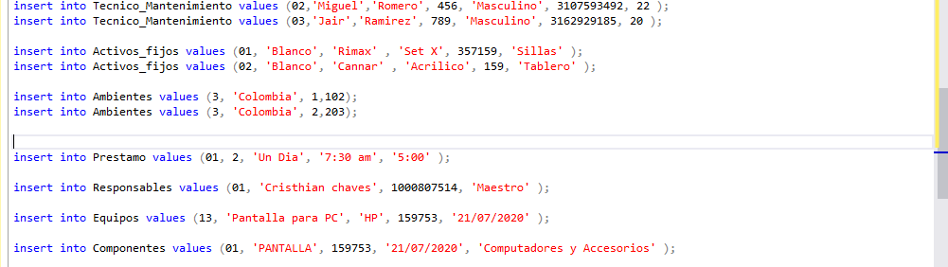

Slide 16
mockups
A continuación se presenta el diseño de la interfaz del proyecto Sicoacfi.

Slide 17
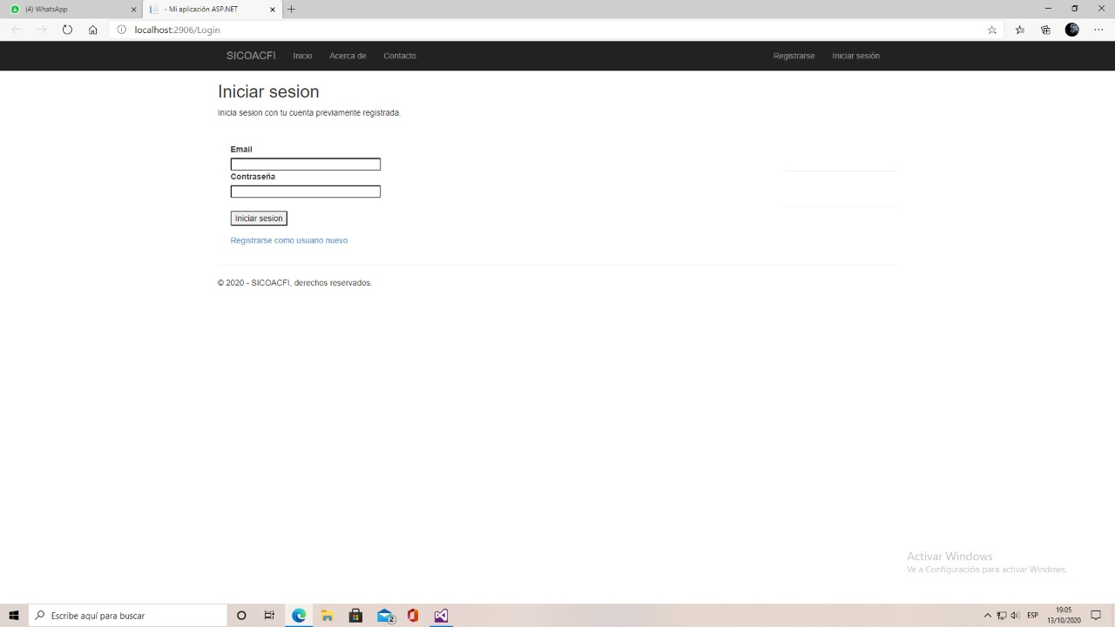
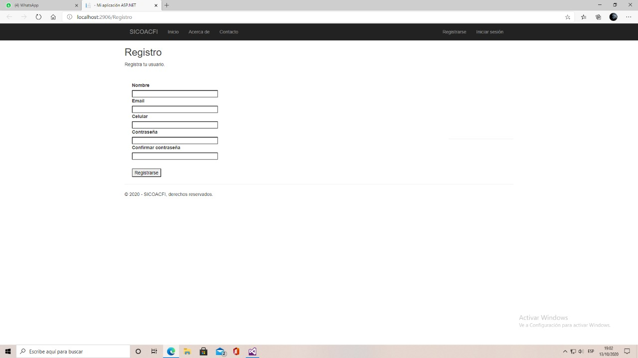

Slide 18
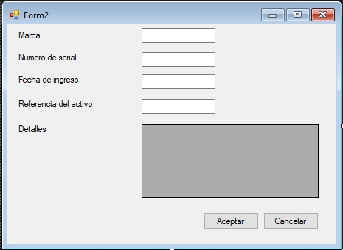
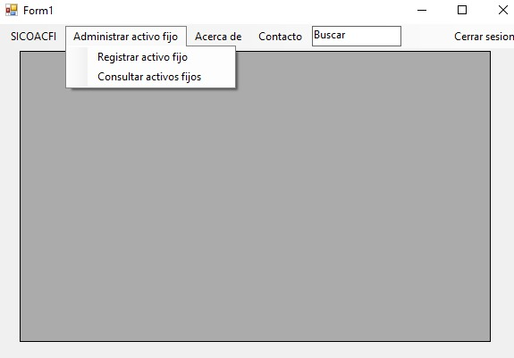

Slide 19
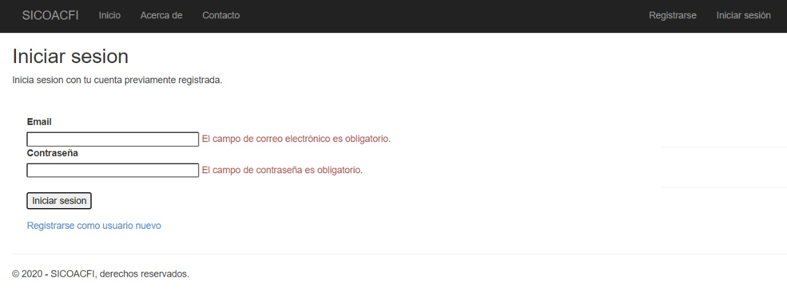

Slide 20
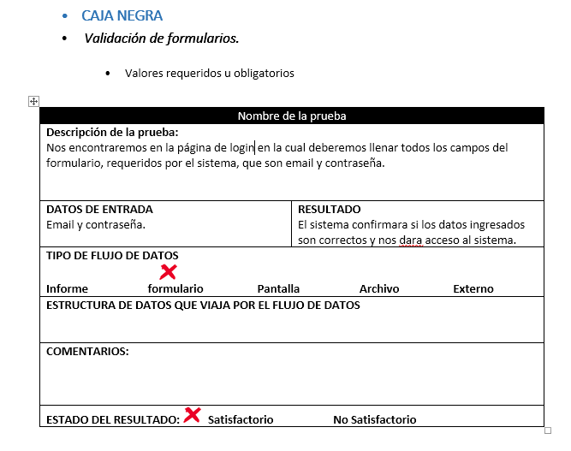

Slide 21
PRUEBAS PARTE 2
A continuación en el siguiente hipervínculo se visualiza
pruebas2.docx

Slide 22
Presupuesto

Slide 23
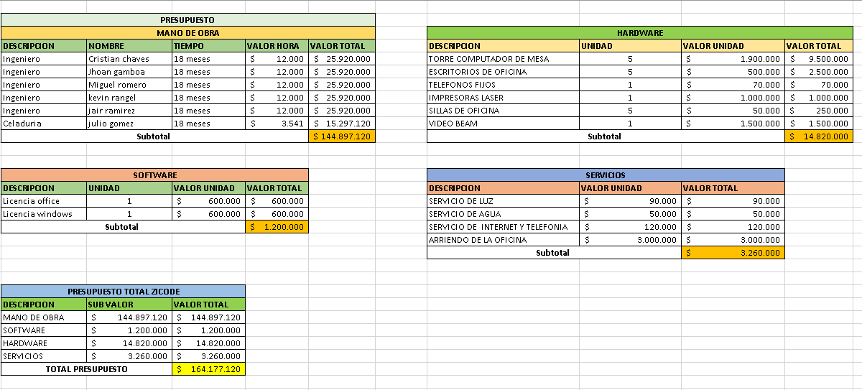

Slide 24
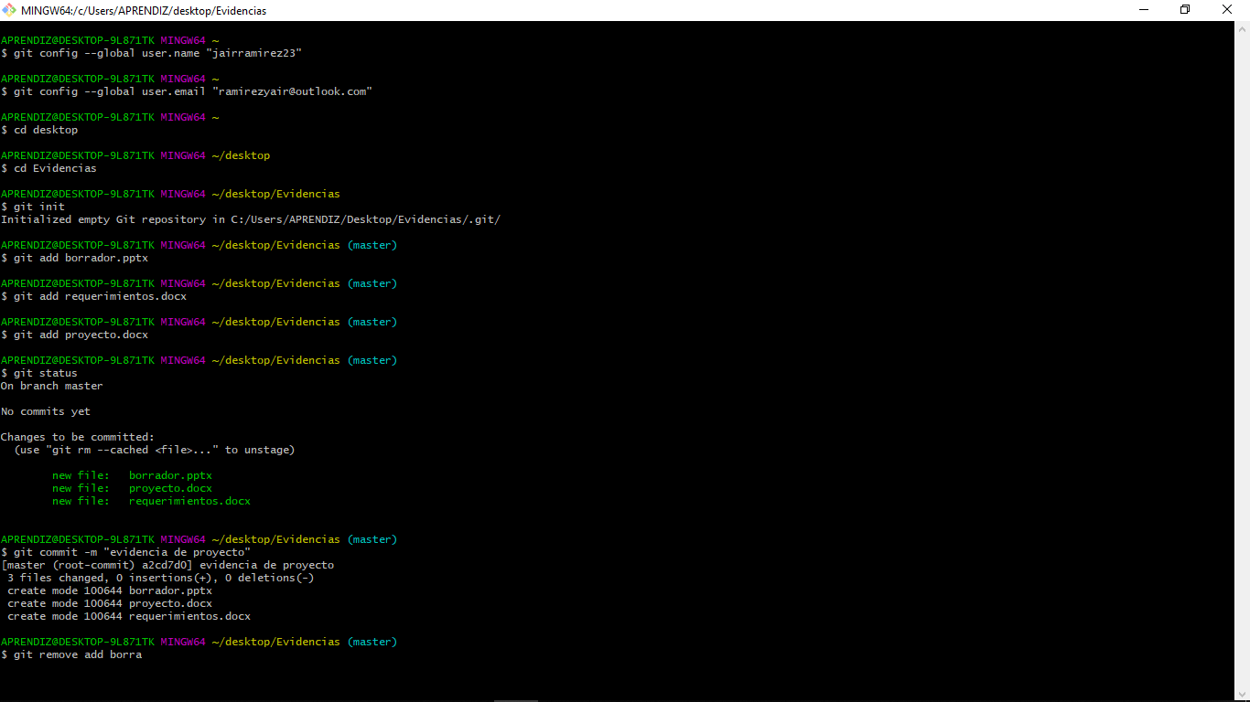
EVIDENCIA GIT

Slide 25
